Slide 1

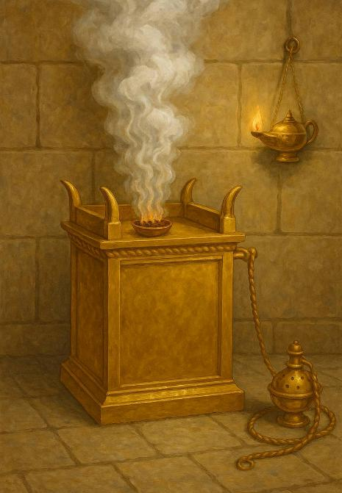
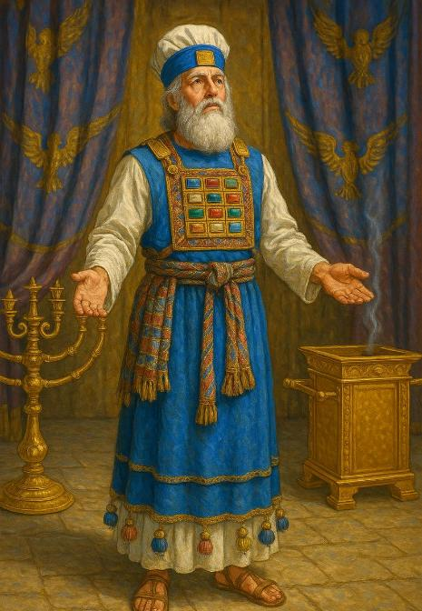
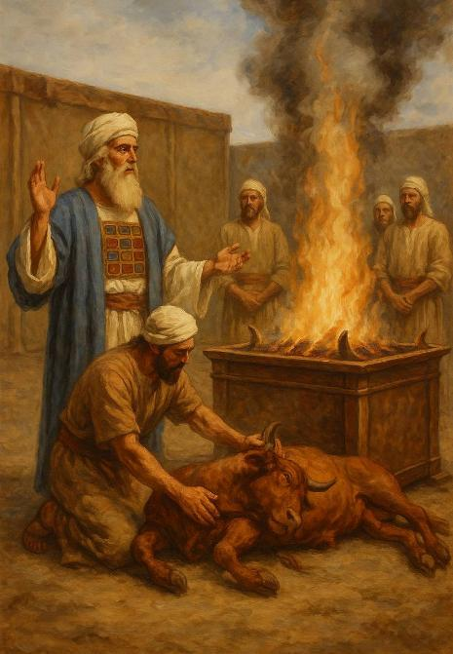
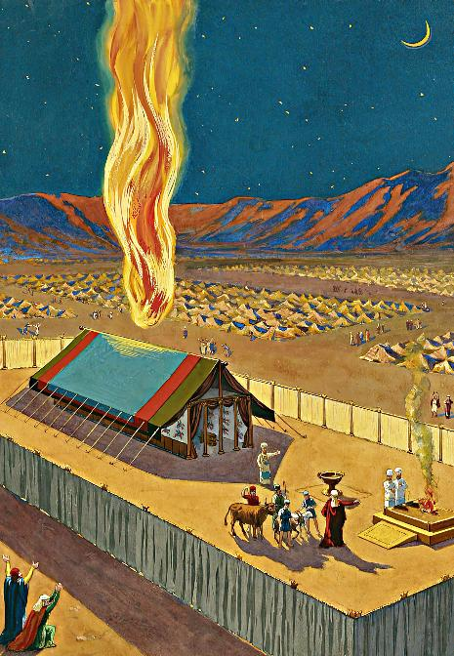
E TABERNAKEL
Lès 13 pa Sèptèmber 27, 2025

Slide 2
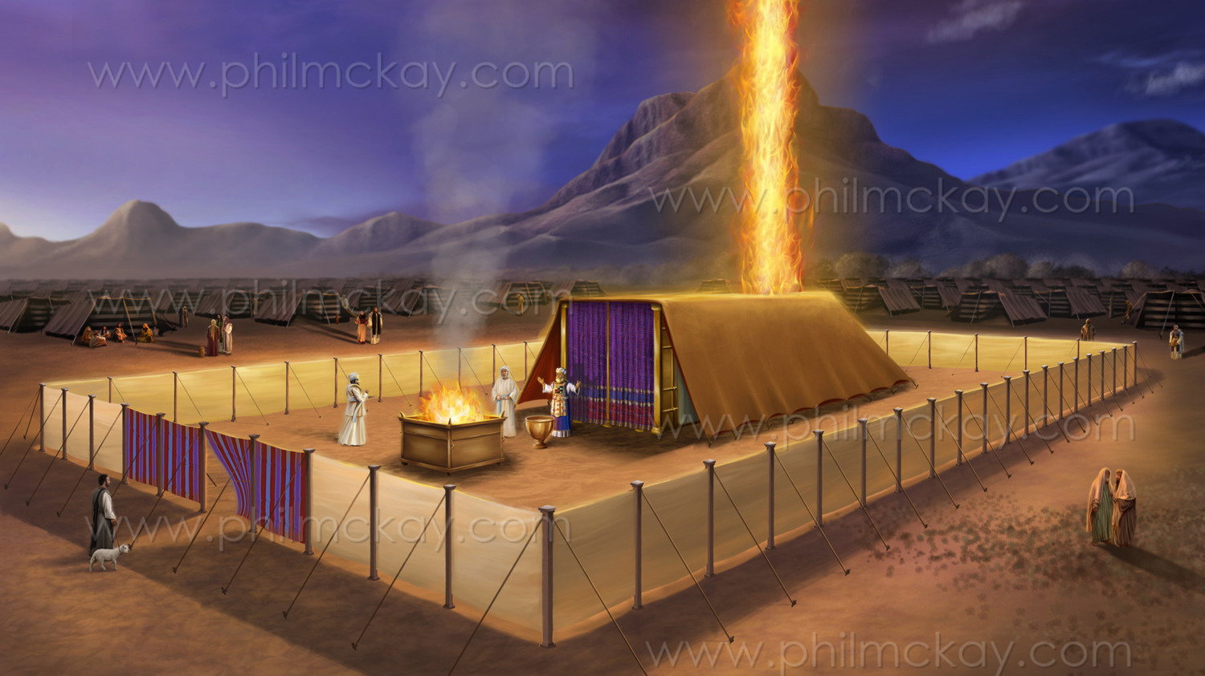
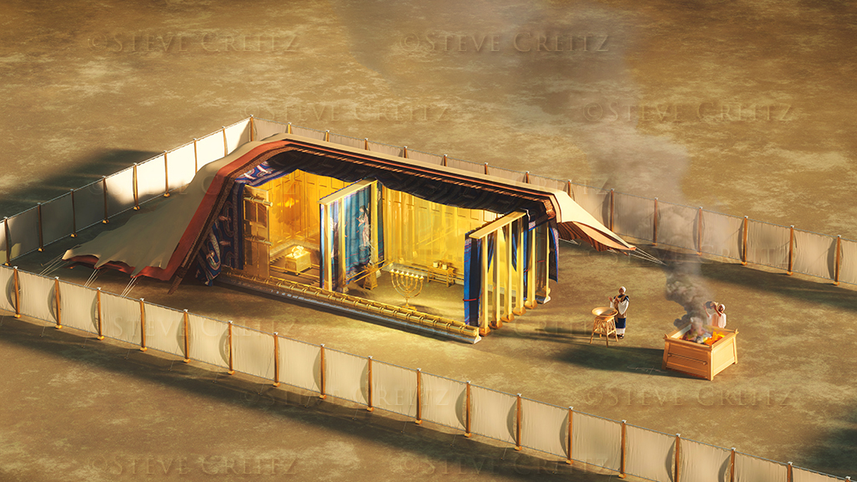
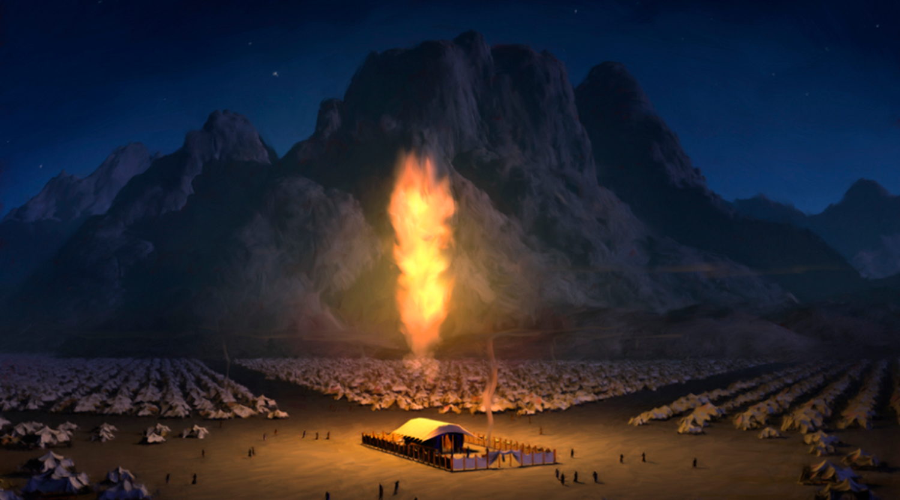
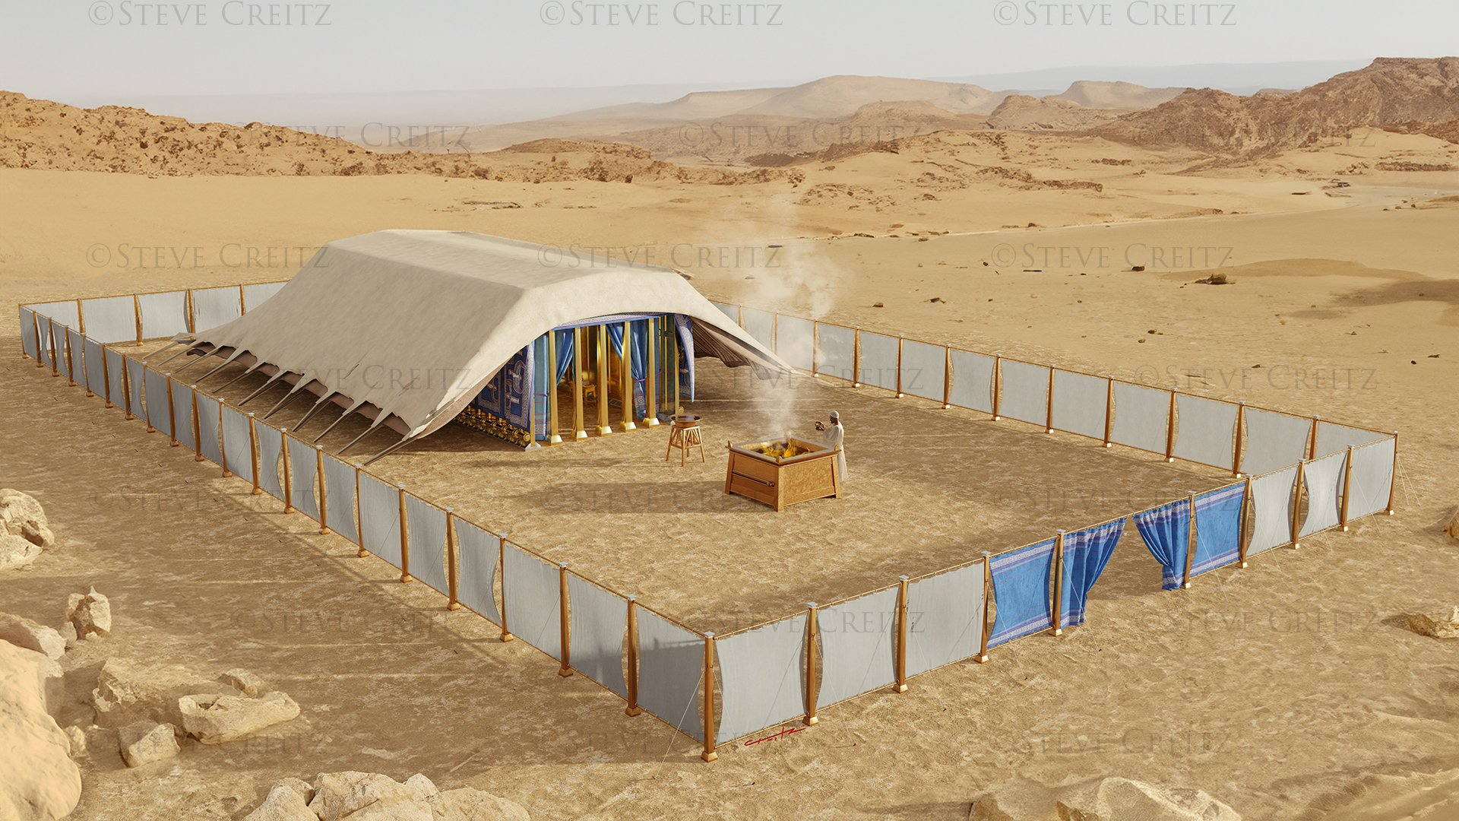
“ E ora ei e nubia a tapa e tabernakel di reunion, i e gloria di Señor a yena e tabernakel. … Pasombra e nubia di Señor tabata riba e tabernakel den dia, i kandela tabata riba dje den anochi, den bista di henter e kas di Israel, dor di henter nan biahenan”
Eksodo 40:34, 38, NKJV

Slide 3

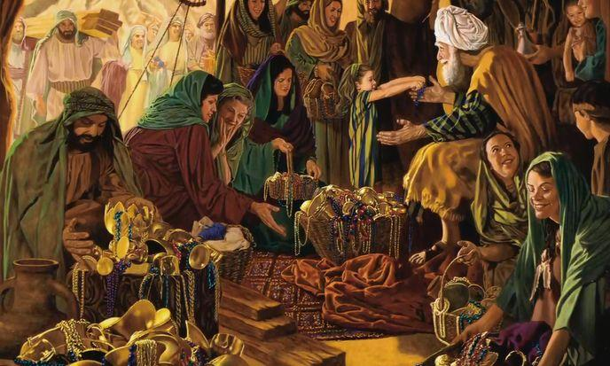

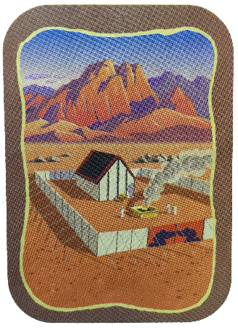
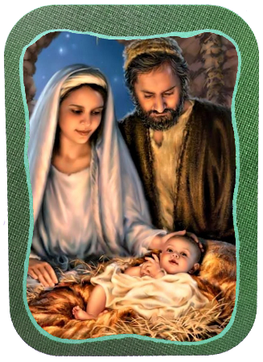
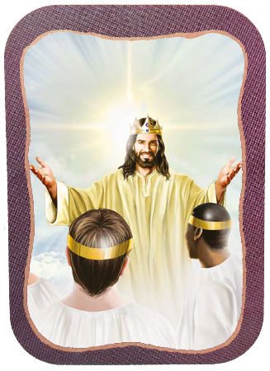







E último kapítulonan di Eksodo ta wòrdu dediká na e deskripshon detayá di e konstrukshon i dedikashon di e Tabernakel.
Esakinan tabata momentunan speshal, unda e pueblo a partisipá alegremente, kontribuyendo — kada unu segun nan por — na e trabou grandi aki pa Dios.
E motibu fundamental ku Dios ta duna pa trahando e Tèmpel kargabel (transportabel) aki ta Su deseo pa biba meimei di Su pueblo (Eks. 25:8). E deseo aki a wòrdu kumplí den e persona di Hesus, i esaki lo wòrdu realisá kompletamente ora ku nos tur lo ta kunE riba e Tera Nobo.
E preparashon:
  E Sabat (Eksodo 35:1-3)
  E Ofrenda Boluntario (Eksodo 35:4-36:7)
E Tabernakel:
  E Konstrukshon (Eksodo 36:8-39:43)
  E Dedikashon (Eksodo 40:1-38)
Otro Tabernakelnan:
  Hesus i e Jerusalèm Nobo

Slide 4
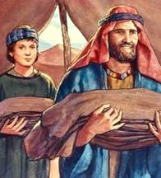
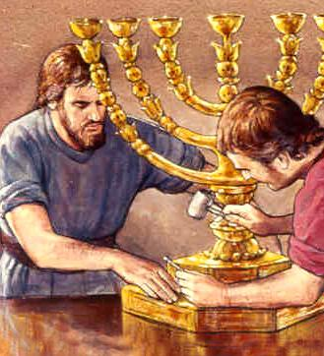
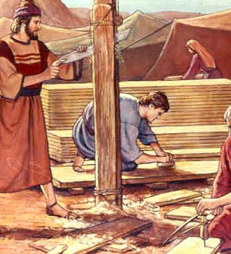
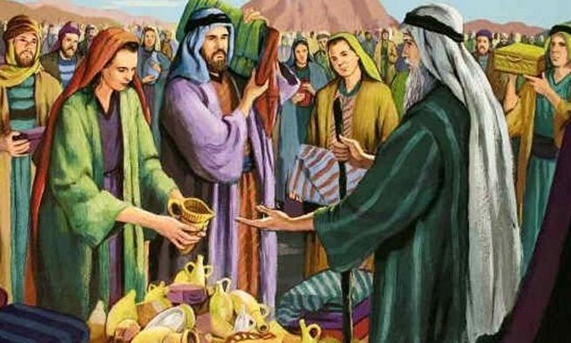
E PREPARASHON

Slide 5

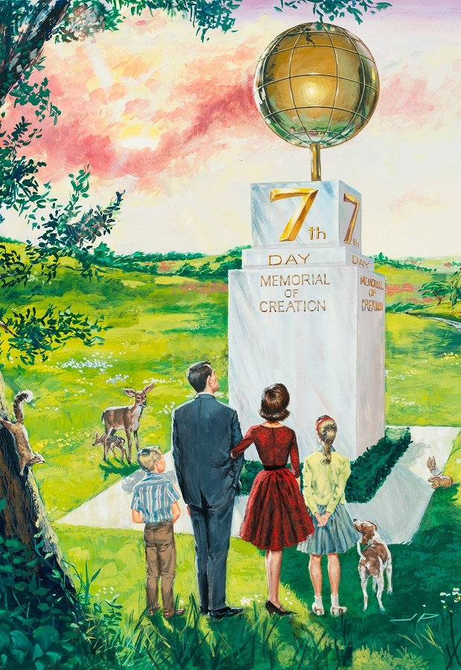
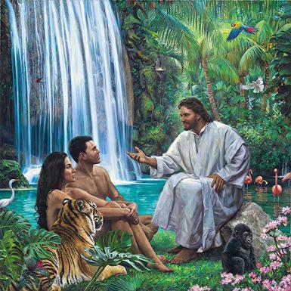
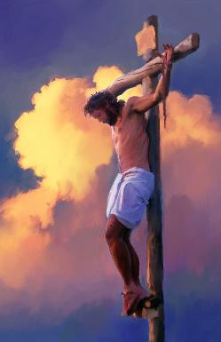
E SABAT
“ Pa seis dia, trabou mester wòrdu hasí, pero e di shete dia lo ta boso di santu, un dia di sosiegu di Sabat na Señor. Ken sea ku hasi kualkier trabou riba dje mester wòrdu matá” (Eksodo 35:2)
Despues di a haña un mirada chikitu di Dios Su gloria, Moisés a transportá na e pueblo “ loke Señor a ordená((komandá) ” (Eks. 35:1, 4). E instrukshonnan aki a inkluí nan relashon ku Dios den tempu ( e Sabat) i den espasio ( e Tabernakel).
Dios a pone e Sabat na banda komo un tempu speshal pa nos gosa(desfrutá) di Su kompania na Kreashon su mes (Gen. 2:1-3; Eks. 20:11), i El a rekòrdá Israel di esaki djis un ratu promé di a proklamá e Dies Mandamentunan (Eks. 16:22-29).
E Sabat ta rekòrdá nos ku Dios ta nos Kreador i Redentor (Deut. 5:15), i ta hiba nos na e tempu di futuro ora ku nos lo por gosa Su kompania pa eternidat (Isa. 66:22-23).

Slide 6

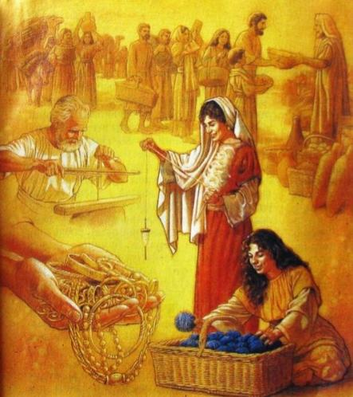
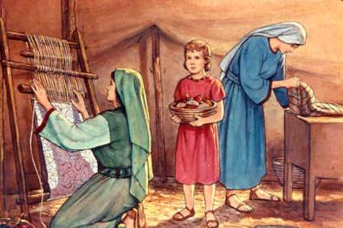
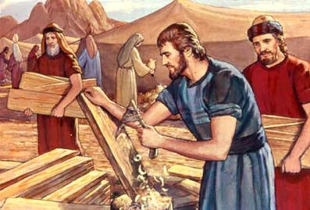
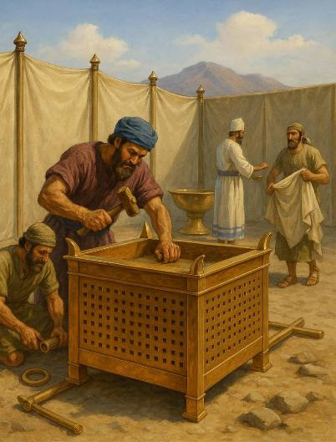
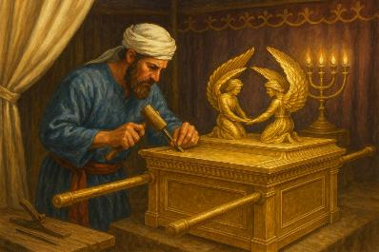
E OFRENDA BOLUNTARIO
“ For di loke boso tin, tuma un ofrenda pa Señor. Kada un kende ku ta dispuesto mester trese na Señor un ofrenda di oro, plata i bròns [ …] Tur ku ta eksperto entre boso mester bini i traha tur loke Señor a ordená ” (Eksodo 35:5,10)
Tabatin dos manera pa kontribuí na e trabou di e Tabernakel: regalá(kontribuí) materialnan i traha trabou.
Mas ku un tonelada di oro, mas òf ménos 3.75 tonelada di plata, i rònt di 2.5 tonelada di bròns a wòrdu huzá, komo tambe palu i varios telanan (Ex. 38:21-31).
Di unda tur esaki a bini? Hopi di esaki a bini for di loke Israel a tuma for di e Egipsionan ora ku nan a bai (Eks. 11:2).
Adishonal, e trabou di esnan ku ta spen, kosedónan i sneirunan(sastrenan), karpinténan, kòrtadónan, hoyeronan, etc. tabatin mester di nan.
Kada un tabata asina dispuesto pa yuda ku Bezaleel, Aholiab, i e otro obreronan a pidi Moisés pa stòp e pueblo di trese ofrendanan (Eks. 36:3-7).
Pa logra(kompletá) e trabou aki, e Spiritu Santu a dota tur e trahadónan envolví ku donnan(talentonan) (Eks. 35:30–36:2).Di e mesun manera, E ta sigui duna e donnan nesesario na tur kende ta kolaborá den Dios Su trabou.

Slide 7

“ Dios a pone hòmbernan i muhénan den poseshon di donnan presioso. Na diferente di nan El a duna diferente talentonan(donnan). No ta tur tin e mesun forsa di karakter òf e mesun profundidat di konosementu. Pero kada un mester huza su donnan den e Maestro Su servisio, kon ku sea kon chikitu e don aki lo ta parse di ta. E mayordomo fiel ta negoshá sabiamente riba e merkansíanan konfiá na dje.”
EGW (The Upward Look , December 31)

Slide 8
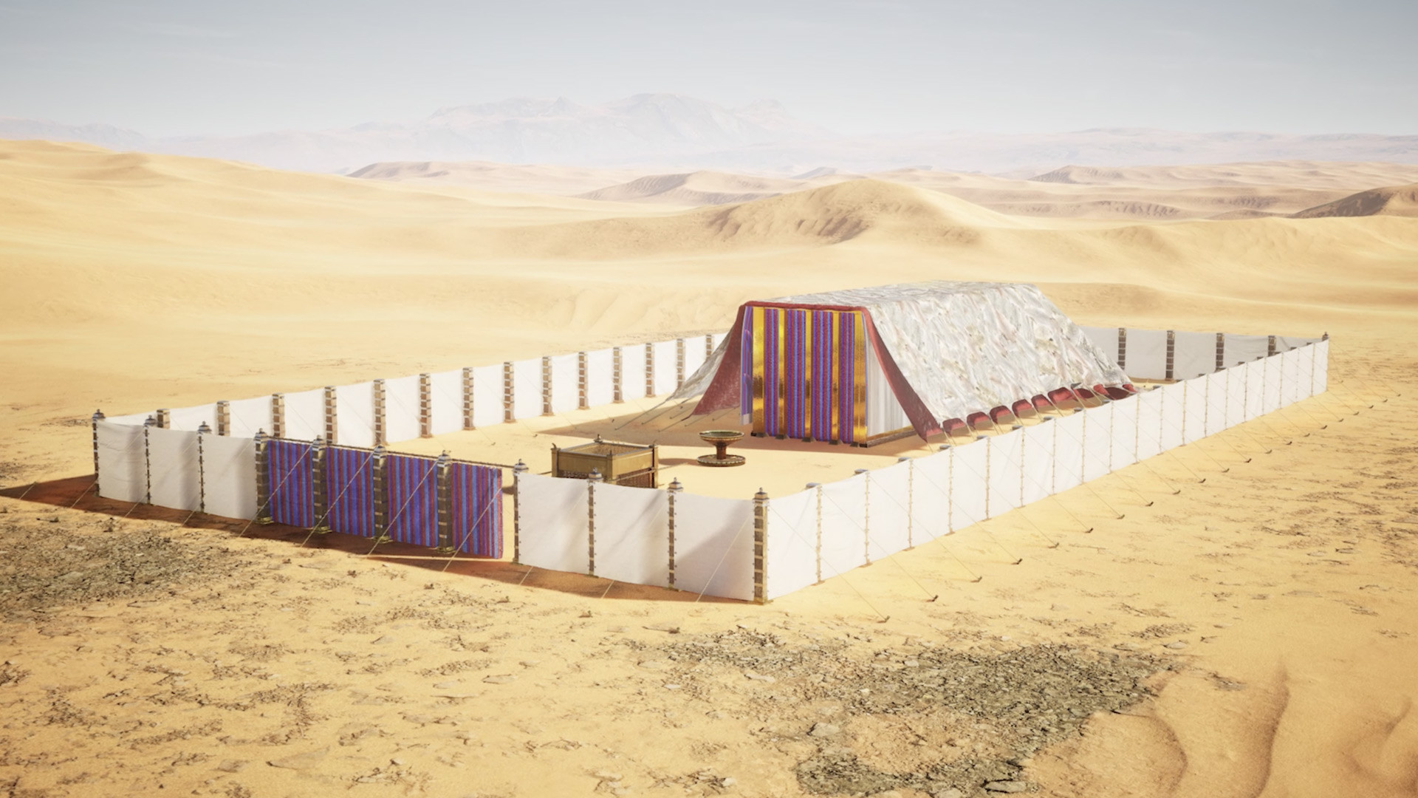
E TABERNAKEL

Slide 9

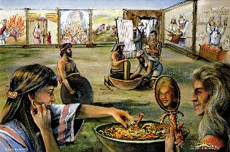
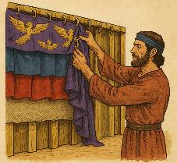
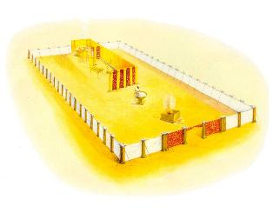
E KONSTRUKSHON
“ Moisés a inspektá e trabou i a mira ku nan a hasié meskos ku SEÑOR a ordená. P’esei Moisés a bendishoná nan” (Eksodo 39:43)
Ki elementonan tabata nesesario pa e Tabernakel di Reunion pa kumpli ku su funkshonnan?
E Tabernakel (Lugá Santu i Santísimo)
E arka di oro
E mesa di pan
E kandelá
E altar di sensia
E altar di ofrenda kimá
E labamano di bròns
E plenchi
E efòd
E pechero
E sobrá di e pañanan

Slide 10

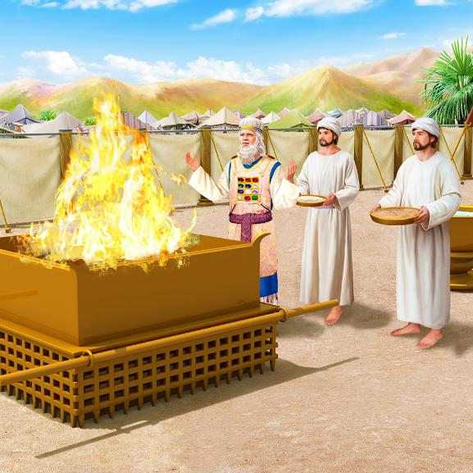
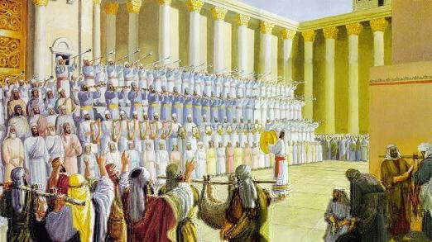
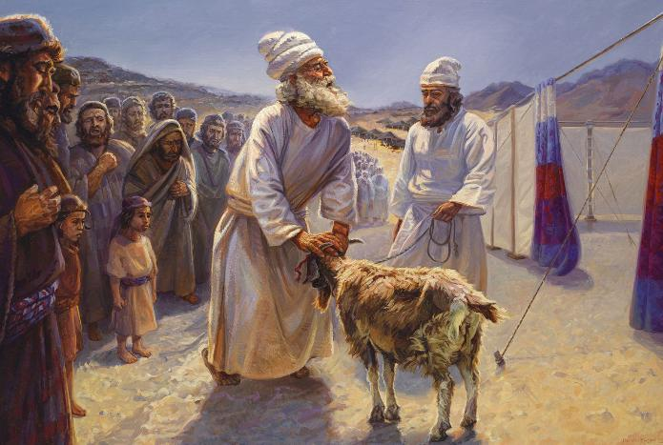
E KONSTRUKSHON
Una bes trahá, e Santuario ( e Tabernakel i e patio) tabata kas pa dos servisio distinto: esun diario i esun annual. Nan varios seremonianan, tumá huntu, ta siña nos ku:
Dios ta odia piká
Dios ta salba e pekador
Dios lo destruí e malbado
Dios ta sigurá di un futuro glorioso
Dor di e servisio diario, Dios a mustra e kaminda den kual E ta pordoná, dor di grasia, e pekador: ku e morto di un animal inosente, “ e Lamchi di Dios kende ta kita e piká di e mundu ”. (Juan 1:29).
Ku e servisio annual ( e Dia di Ekspiashon), Dios a mustra kon E lo kaba ku(kita) piká for di e universo, mustrando e solushon final na e problema di maldat (Salmo 73:17).
E Santuario tabata tambe e lugá pa adorá Dios, alab’E i ekspresá gratitut na djE.

Slide 11

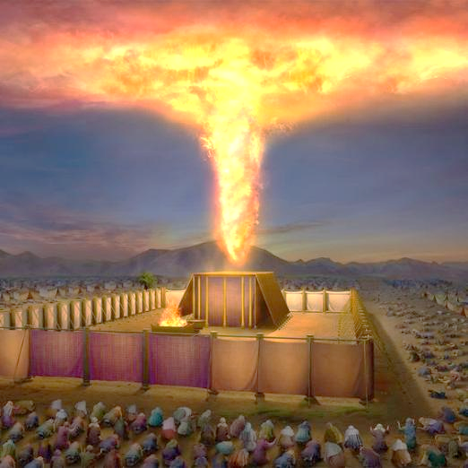
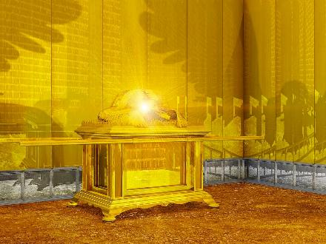
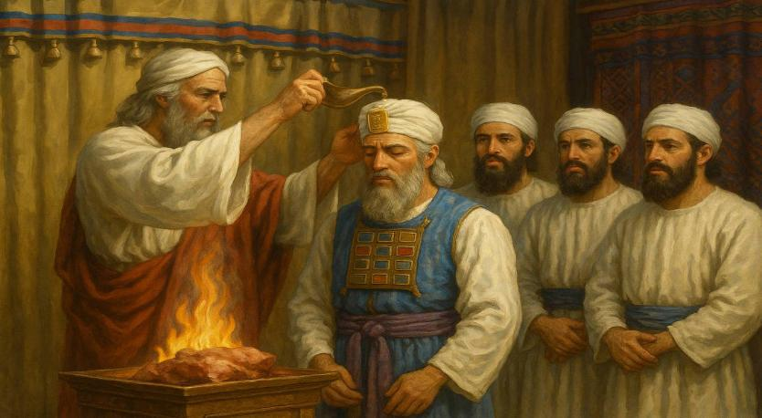
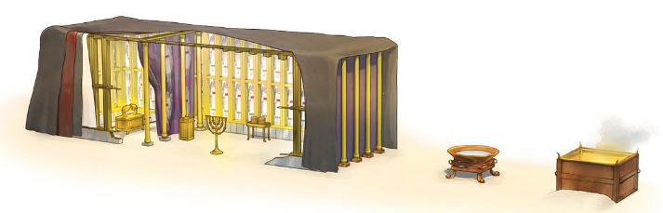
E DEDIKASHON
“ E ora ei e nubia a tapa e tènt di reunion, i e gloria di Señor a yena e tabernakel ” (Eksodo 40:34)
E buki di Eksodo ta kaba ku e dedikashon di e Santuario i esaki su saserdotenan. E protagonista di e kapítulo aki ta indudabelmente Dios, Kende ta yena tur kos ku Su presensia glorioso (Eks. 40:34). E Presensia aki a sigui kompaña e Tabernakel den e nubia i den e Shekinah ( e manifestashon di gloria divino entre e kerubin di e arka).
Despues di lunanan di trabou, e santuario a wòrdu konstruí riba e promé dia di e promé luna di e di dos aña despues di nan salida for di Egipto (Eks. 40:2, 17). Tur kos a wòrdu areglá na òrdu (arka, kòrtina(velo), mesa, lampinan, altar di oro, altar di bròns, labamano), i konsagrá (Eks. 40:9).
Finalmente, Aaron i su yiunan hòmber tabata bistí den nan pañanan di saserdote, i ungí pa nan mishon (Eks. 40:12-15).

Slide 12

EGW (Patriarchs and Prophets, p. 349)
“ Ningun language(idioma) lo por deskribí e gloria di e esena presentá denter di e santuario — e murayanan enchapá ku oro reflehando e lus for di e kandelá di oro, e kolonan briyante di e kòrtinanan bòrdá luhosamente ku nan angelnan ku ta lombra, e mesa, i e altar di sensia, briyando ku oro; mas aya di e di dos velo e arka sagrado, ku su kerubin místiko, i ariba esaki e Shekinah santu, e manifestashon visibel di Yehova Su presensia; tur kos menos ku un reflekshon skur di e glorianan di e tèmpel di Dios den shelu, e gran sentro di e trabou pa hende su redenshon.”

Slide 13
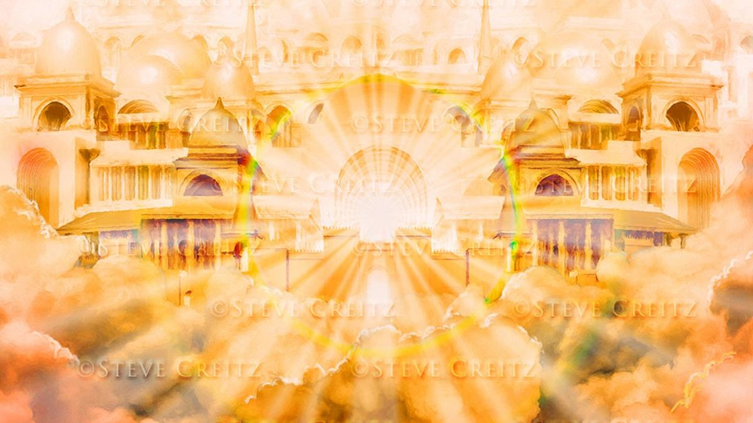
OTRO TABERNAKELNAN

Slide 14
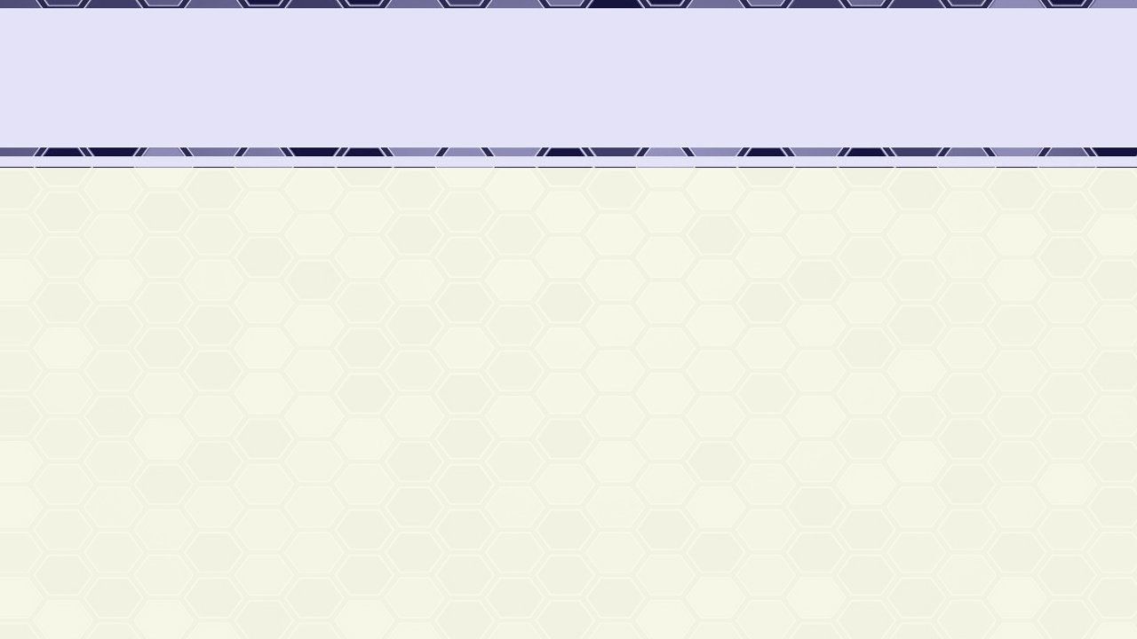
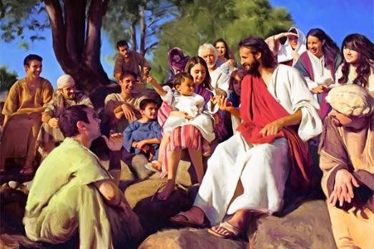
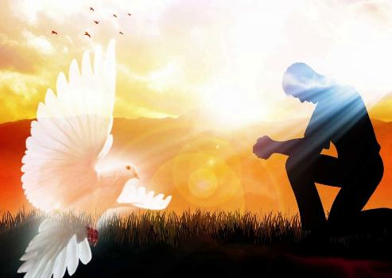
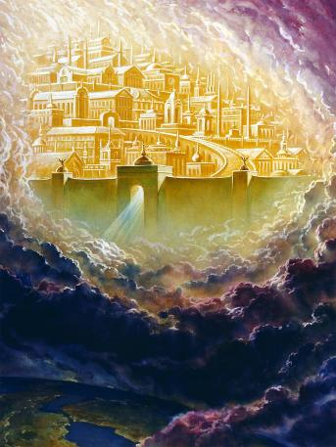
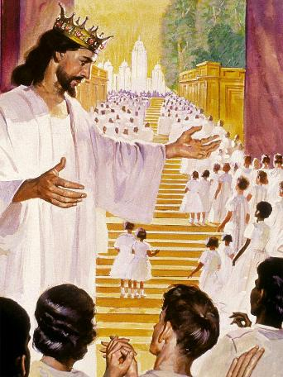
HESUS I E JERUSALÈM NOBO
“ E Palabra a bira karni i a biba meimei di nos ” (Juan 1:14a)
“ Y mi a tende un bos duru for di e trono bisando, “ Mira! Dios Su tabernakel awor ta meimei di hende, i E lo biba ku nan. Nan lo ta Su pueblo, i Dios mes lo ta ku nan i lo ta nan Dios ” (Revelashon 21:3)
Juan 1:14 literalmente ta bisa ku Hesus a bira karni i “ a biba” ( tabata un tabernakel) meimei di nos. Ku Su inkarnashon, Hesus, e Dios etèrno, a kumpli ku Su deseo pa biba físikamente meimei di nos. El a bira Emanuel, Dios ku nos (Mat. 1:23).
Dor di e Spiritu Santu, Dios ta sigui biba ku nos awe (Mat. 18:20; 1Kor. 3:16).
Pero e dia pronto lo bini ora ku nos lo ta kapas pa para kara-kara ku nos Dios, i biba kunE, den e Tabernakel real ku E mes a prepará pa nos: e Jerusalèm Nobo (Rev. 21:3).
Esaki lo sosodé ora ku e Plan di Salbashon ta wòrdu kompletá, i maldat ta wòrdu kompletamente kitá(kabá kune).

Slide 15

EGW (The Desire of Ages, p. 23)
“ Dios a komandá Moisés pa Israel, “ Laga nan traha un Santuario pa Mi; pa Mi por biba meimei di nan" (Eksodo 25:8), i El a keda biba den e santuario, meimei di Su pueblo. Dor di tur nan dualmentu kansá den e desierto, e símbolo di Su presensia tabata ku nan. P’esei Kristu a monta Su tabernakel meimei di nos kampamentu humano. El a lanta Su tent banda di e tèntnan di hende, pa E lo por biba entre nos, i hasi nos familiar ku Su karakter i bida divino.”

